Slide 1

專題進度報告
姓名：蘇宇祥
班級：資工三A
學號：4070E021
套件：Beautiful Soup
Requests

Slide 2
一、BeautifulSoup 與 Requests介紹 二、BeautifulSoup實作-富邦匯率 三、Requests實作-Dcard爬文並存檔 四、結論

Slide 3

使用軟體

Slide 4
Requests 透過Python做數據分析或網路爬蟲時幾乎一定會上網下載網頁原始碼或其他 HTTP 請求

Slide 5
BeautifulSoup 是一個Python的函式庫模組，可以讓開發者僅須撰寫非常少量的程式碼，就可以快速解析網頁HTML碼，從中翠取出使用者有興趣的資料、去蕪存菁，降低網路爬蟲程式的開發門檻、加快程式撰寫速度。

Slide 6
抓取富邦匯率

Slide 7
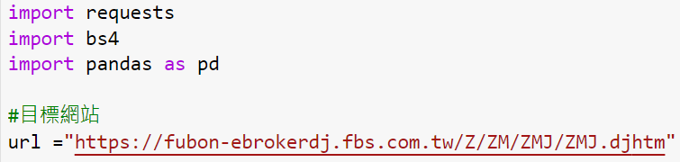
(1)匯入套件並指定網址

Slide 8
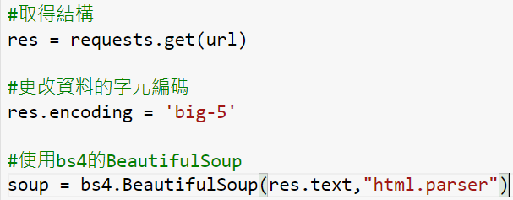
(2)取得網址並使用beautifulsoup剖析

Slide 9
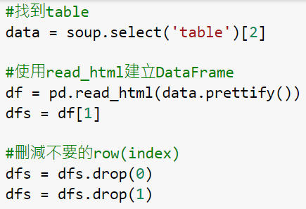
(3)找到表格,將資料欄位擷取與刪減

Slide 10
(4)重新命名顯示欄位與流水號

Slide 11
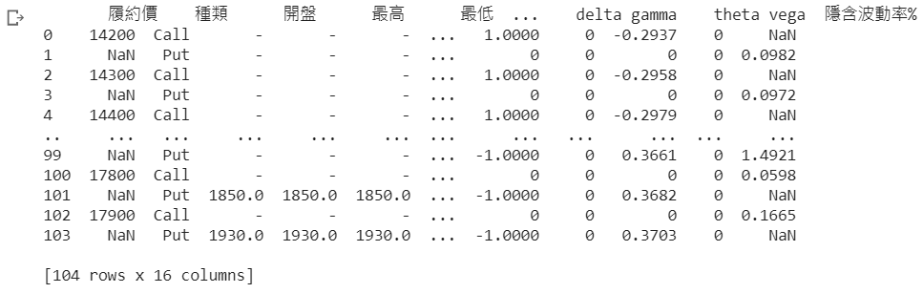
(5)結果呈現

Slide 12
Dcard爬文並存檔

Slide 13
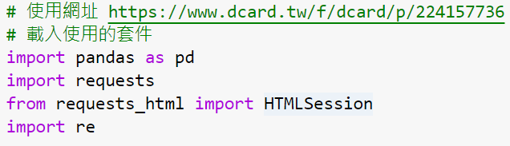
(1)匯入套件

Slide 14
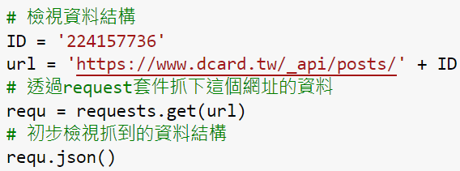
(2)將網頁結構填入

Slide 15
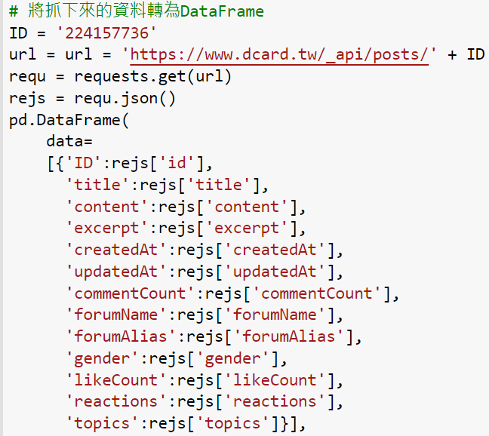
(3)將資料轉為dateframe格式並重新命名欄位

Slide 16
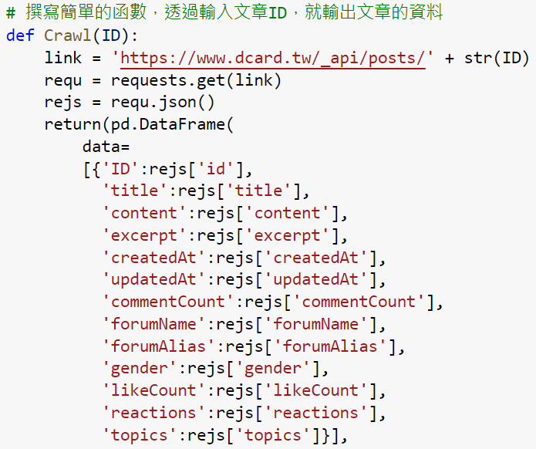
(4)輸入文章ID即可顯示文章資料，存成json格式

Slide 17

(5)抓取指定文章ID

Slide 18
(6)結果呈現

Slide 19
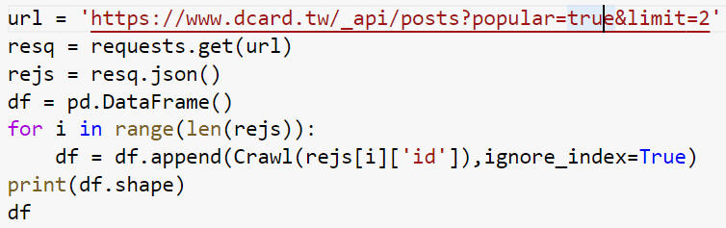
(7)抓取排行榜前2名資料

Slide 20
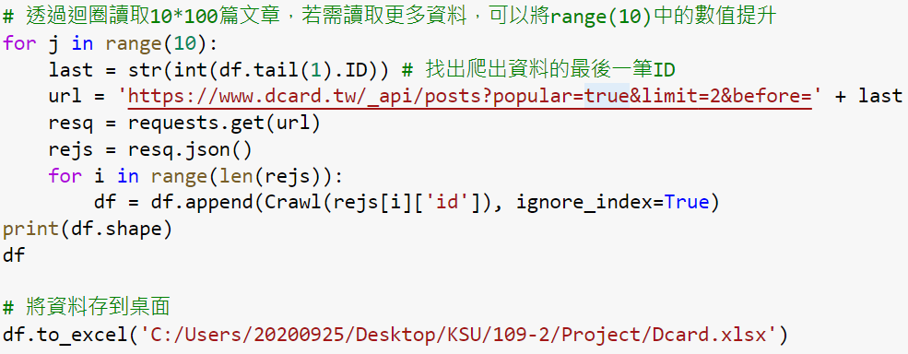
(8)讀取資料抓取並存檔成.xlsx

Slide 21
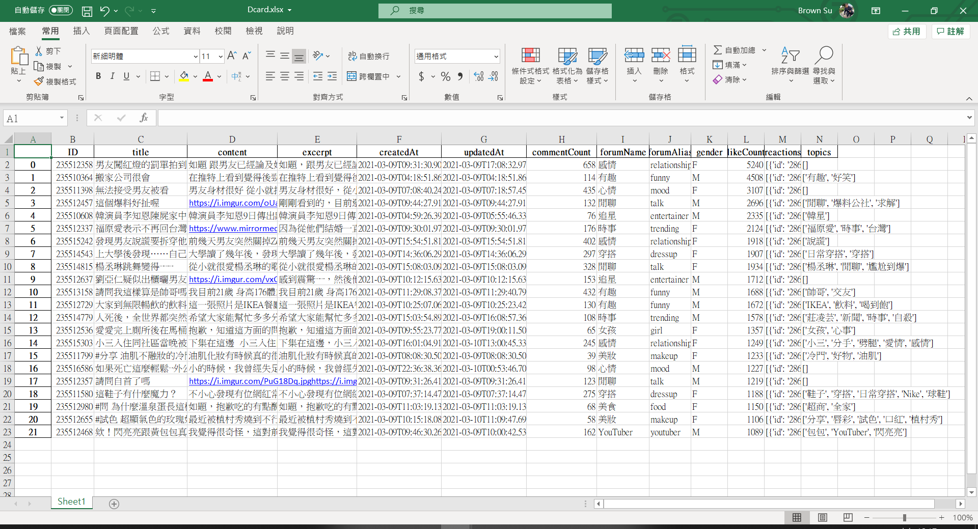
(9)結果呈現

Slide 22

不經一番寒徹骨,焉得梅花撲鼻香

